Slide 1


Bulaşıcı Hastalıklardan Genel Korunma Yolları
Bu sunum, bulaşıcı hastalıkların ne olduğunu, nasıl yayıldığını ve bunlardan nasıl korunabileceğimizi anlatıyor. Sağlığımızı korumak için bilinçlenmek önemlidir.

Slide 2
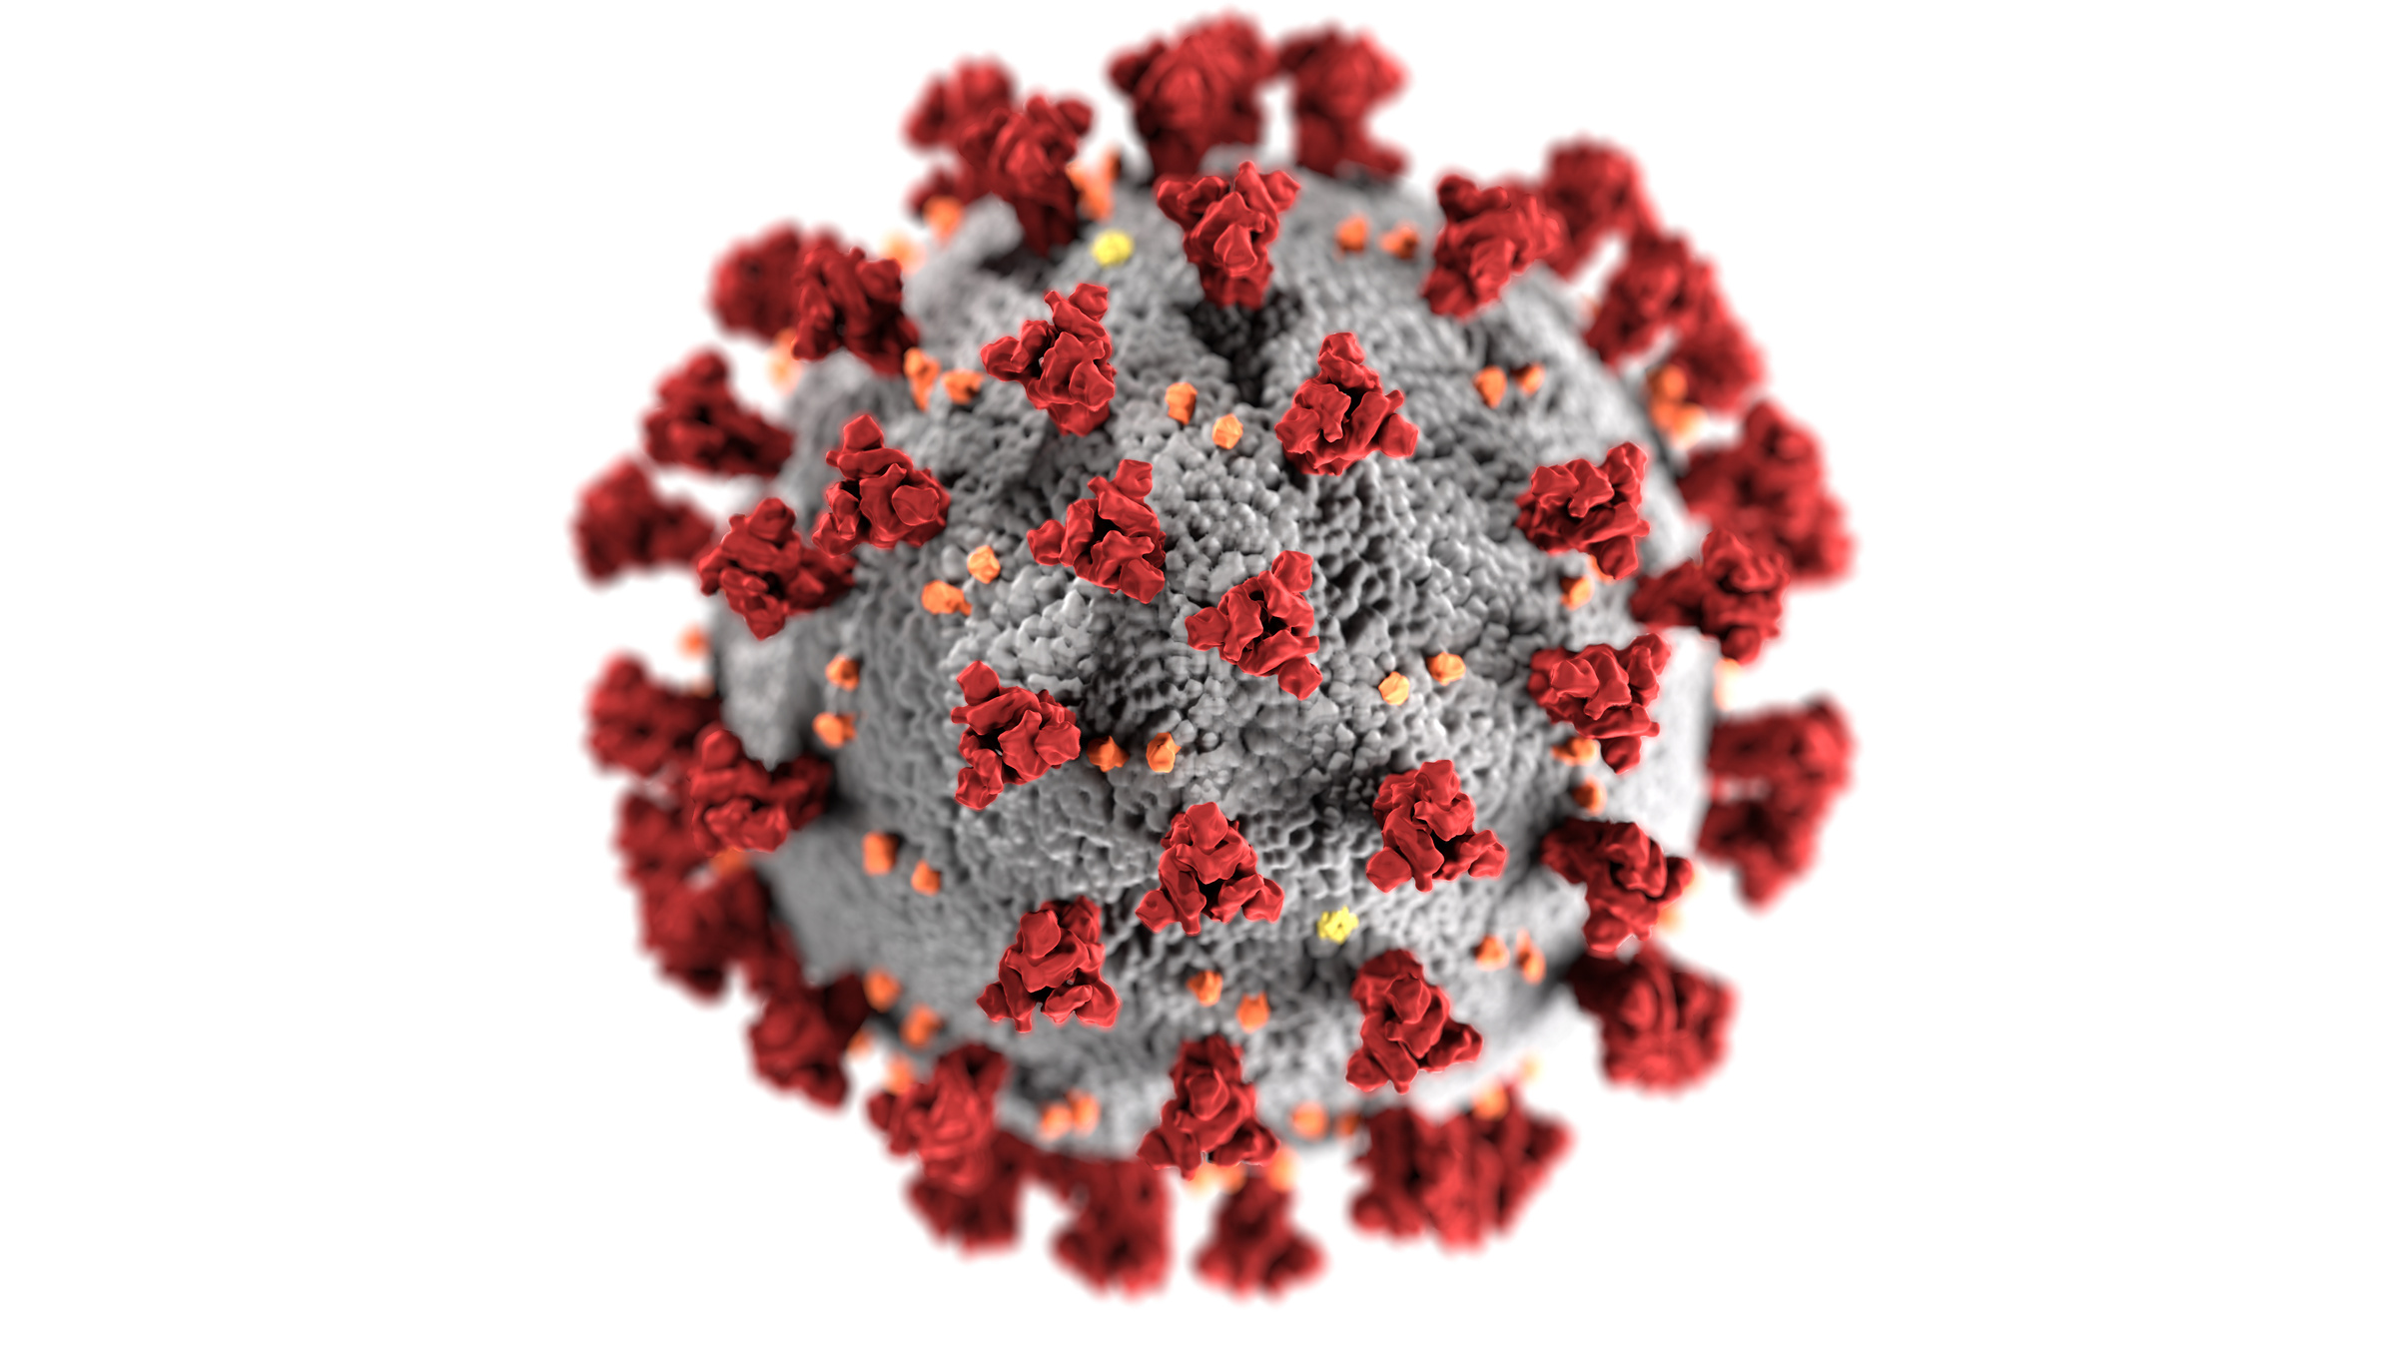
Bulaşıcı Hastalık Nedir?
Tanım
Etkenler
İnsandan insana ya da hayvandan insana bulaşabilen hastalıklardır.
Bakteriler, virüsler, mantarlar ve parazitler bulaşıcı hastalıklara neden olabilir.
Etkileri
Organ ve dokularda normal işlevi bozar, hastalık belirtilerini ortaya çıkarır.

Slide 3





Bulaşıcı Hastalıkların Önemi
Ölümler
Diğer Hastalıklar
Ciddi vakalarda ölümlere neden olabilir.
Başka hastalıkların ortaya çıkmasına yol açabilir.
Ekonomik Etkiler
İş gücü ve maddi kayıplara neden olur.

Slide 4




Bulaşıcı Hastalıkların Önlenmesi
Bilinçlenme
1
Hastalık etkenlerine karşı bilgi edinme
2
Hijyen
Temizlik kurallarına uyma
3
Aşılama
Zamanında aşı yaptırma
4
Temiz Su ve Besin
Güvenli gıda ve su tüketimi

Slide 5
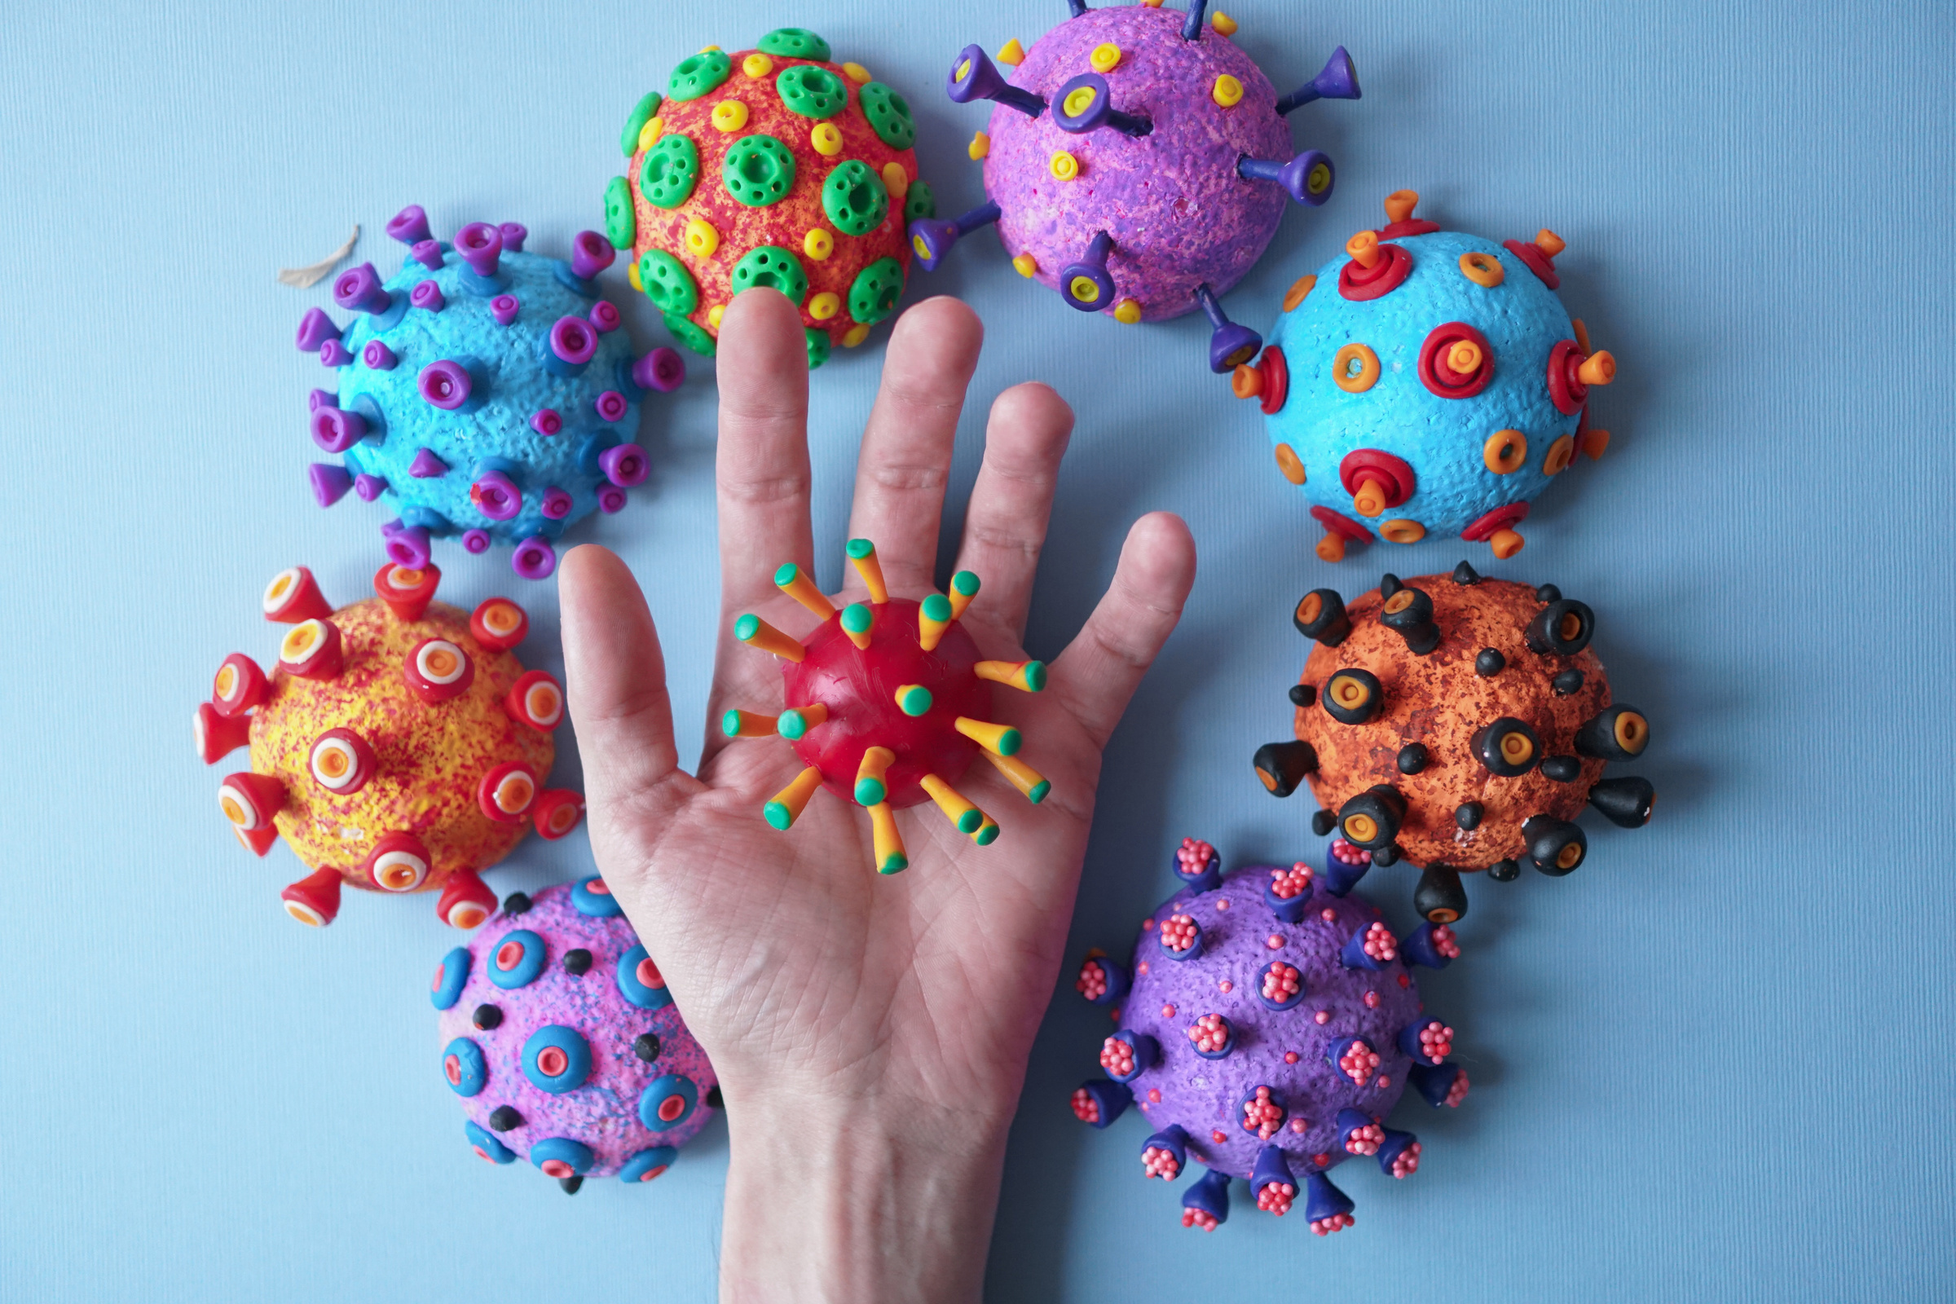




Enfeksiyon Zinciri
Enfeksiyon Etkeni
Bakteri, virüs, mantar veya parazit
Kaynak
Hastalığın yayıldığı kişi ya da ortam
Taşıma Yolu
Hava, temas, su, besin vb.
Uygun Konakçı
Hastalığın bulaştığı kişi veya canlı

Slide 6

Bulaşıcı Hastalıkların Yayılma Durumu
Salgın
Endemi
Bir bölge, ülke veya dünyada hızla yayılan hastalık.
Bir bölgede belirli bir hastalığın sık görülmesi.
Epidemi
Pandemi
Belirli bir alanda çok sayıda kişiyi etkileyen hastalık durumu.
Dünya genelinde enfeksiyonların sayısının artması.

Slide 7

Tarihteki Önemli Bulaşıcı Hastalıklar
Veba
1
Orta Çağ'da Avrupa nüfusunun üçte birini yok etti.
Kolera
2
19. yüzyılda dünya çapında salgınlara neden oldu.
COVID-19
3
2020'de başlayan ve halen devam eden küresel pandemi.

Slide 8
Bulaşıcı Hastalıkların Belirtileri
Genel Belirtiler
Diğer Belirtiler
Ateş
Deri döküntüsü
Üşüme ve titreme
Ağrı
Halsizlik ve yorgunluk
Bulantı ve kusma
İştahsızlık
İshal

Slide 9
Korunma Yöntemleri
1
Aşılar
Zamanında aşılama yaptırın.
2
Hijyen
Ellerinizi sık sık yıkayın.
3
Temiz Su ve Besin
Güvenli gıda ve su tüketin.
4
Eğitim
Bilinçlenme ve eğitim sağlayın.

